Slide 1
154kV 이천-율현 지장송전선로 지중화공사
경과지검토 및 개략공사비 산출 –
※본 자료는 한우테크㈜의 검토 자료로서, 어떠한 경우에도 목적 외 사용, 복제, 제3자에게 공개,누설 및 유출할 수 없음.
2021. 08.
한 우 테 크 주 식 회 사

Slide 2
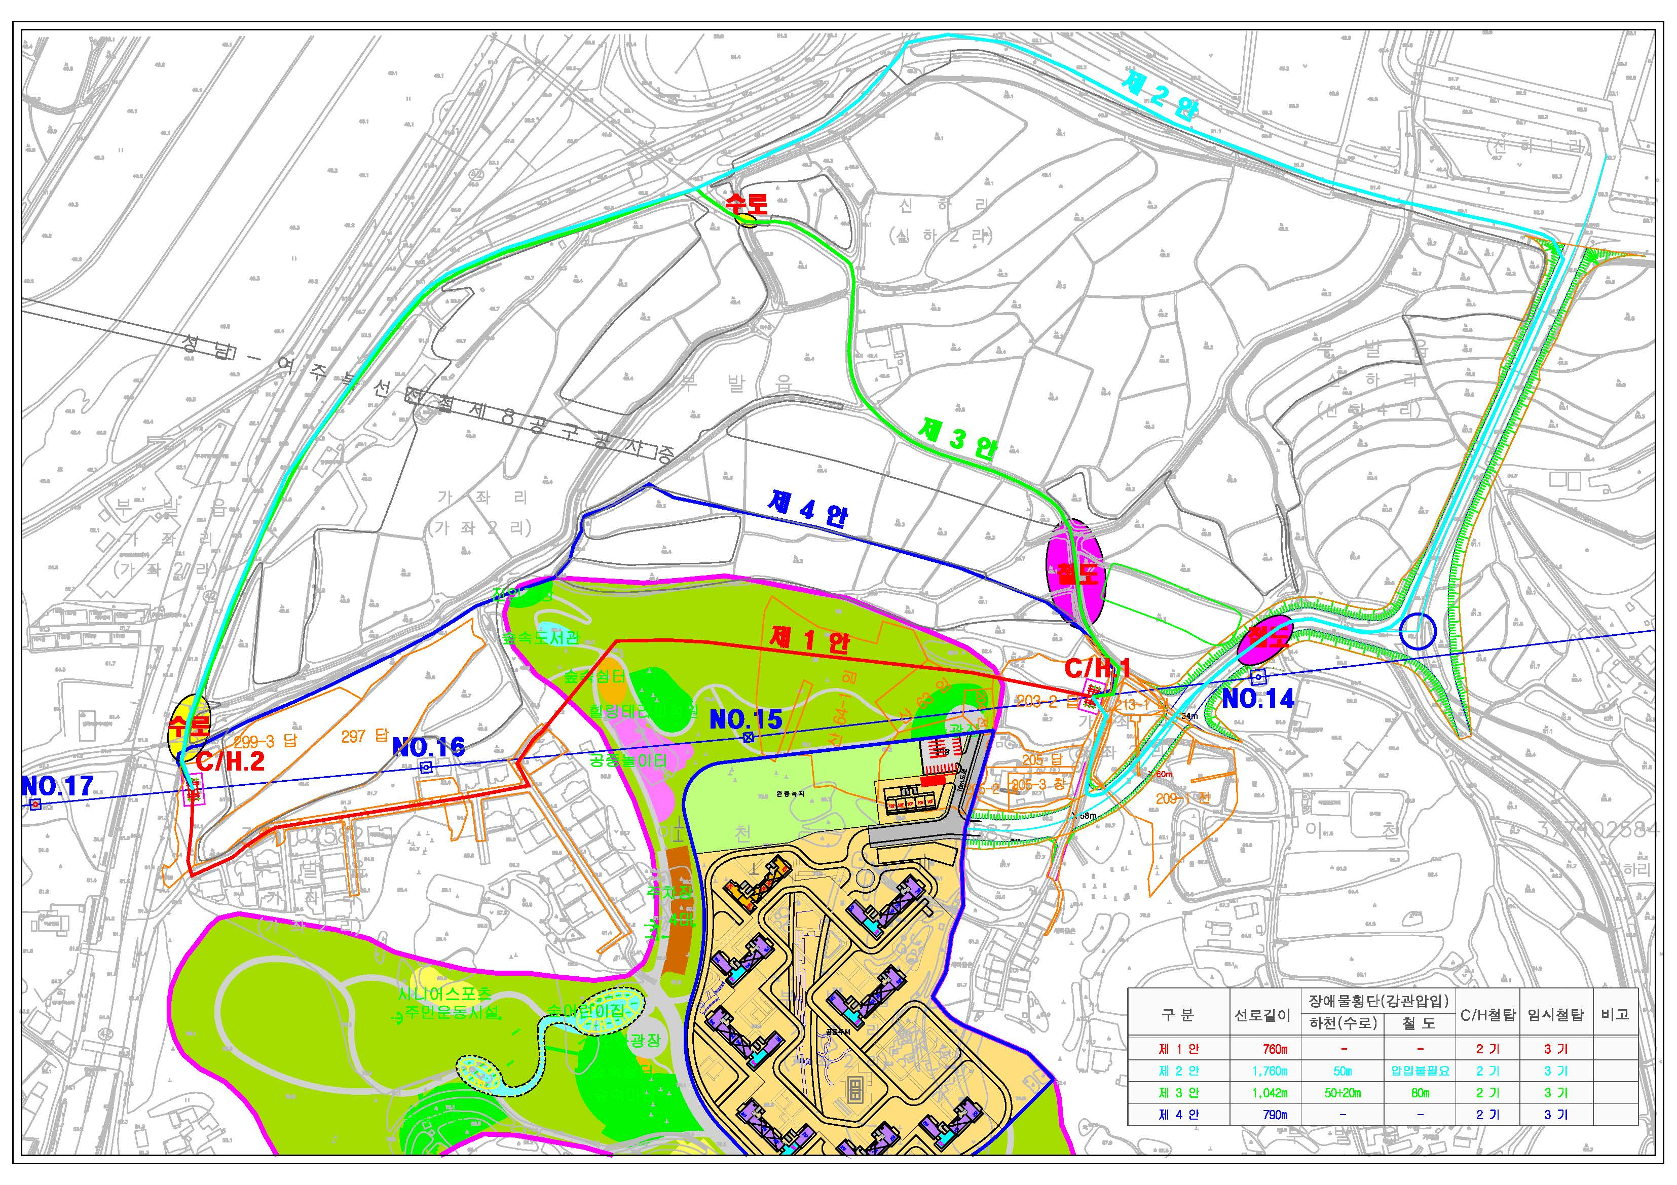
경과자 검토 및 개략공사비 산출
154kV 이천-율현 지장송전선로 지중화공사
1). 각 안별 경과지 검토도면

Slide 3
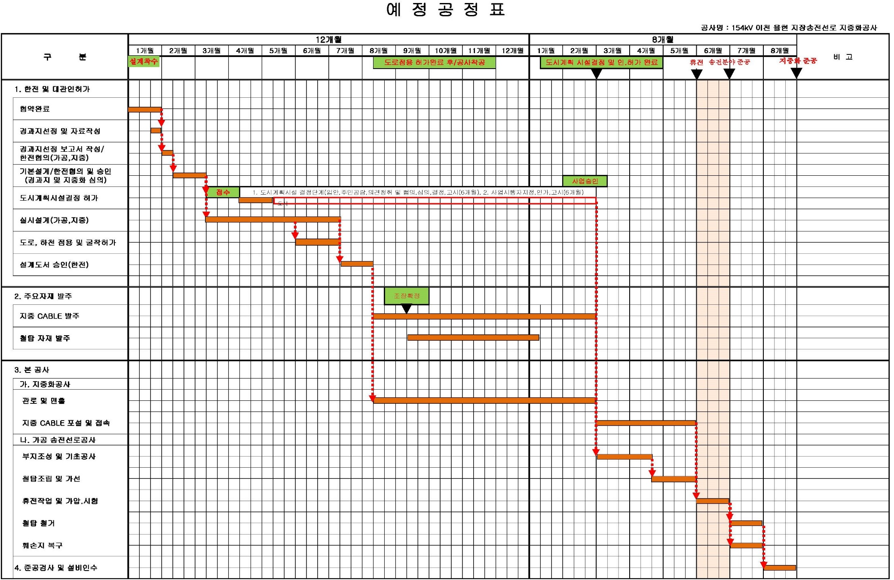
경과지검토 및 개략공사비 산출
154kV 이천-율현 지장송전선로 지중화공사
2). 예정공정표

Slide 4
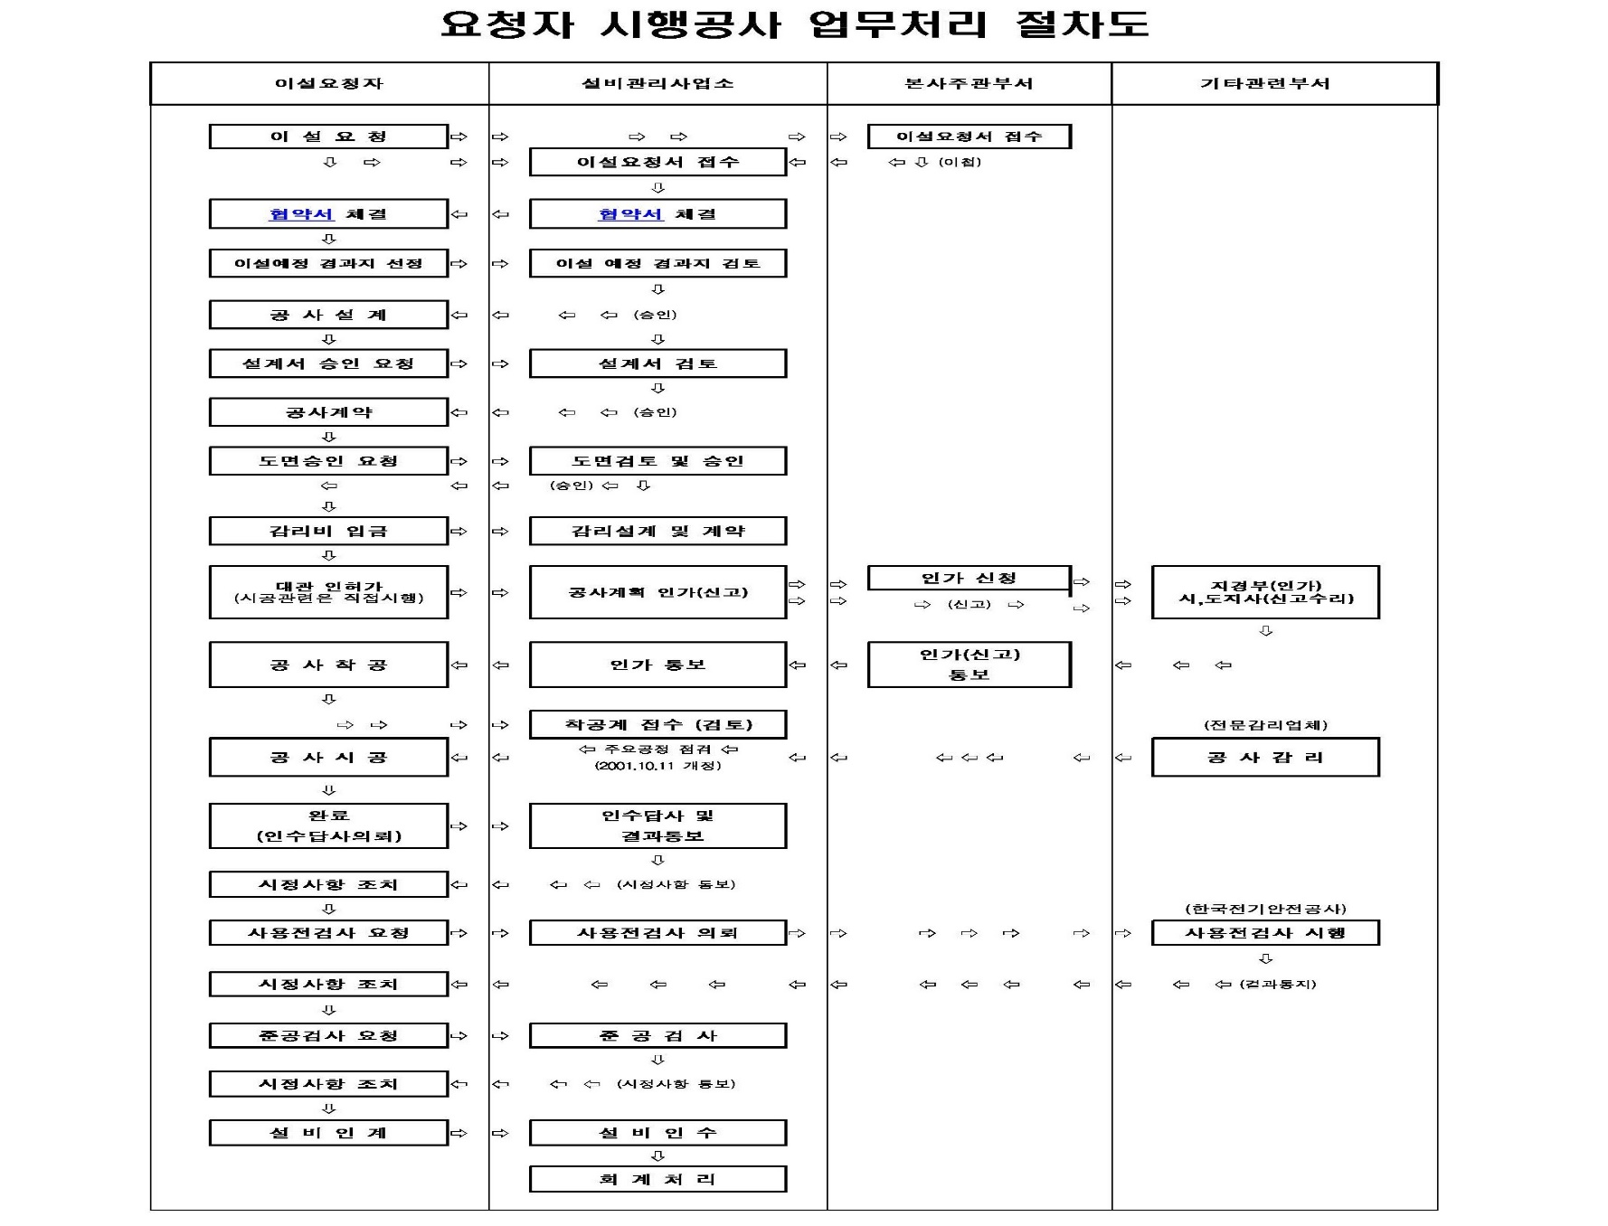
경과지 검토 및 개략공사비 산출
154kV 이천-율현 지장송전선로 지중화공사
3).한국전력공사 요청자 시행공사 업무처리 절차도

Slide 5
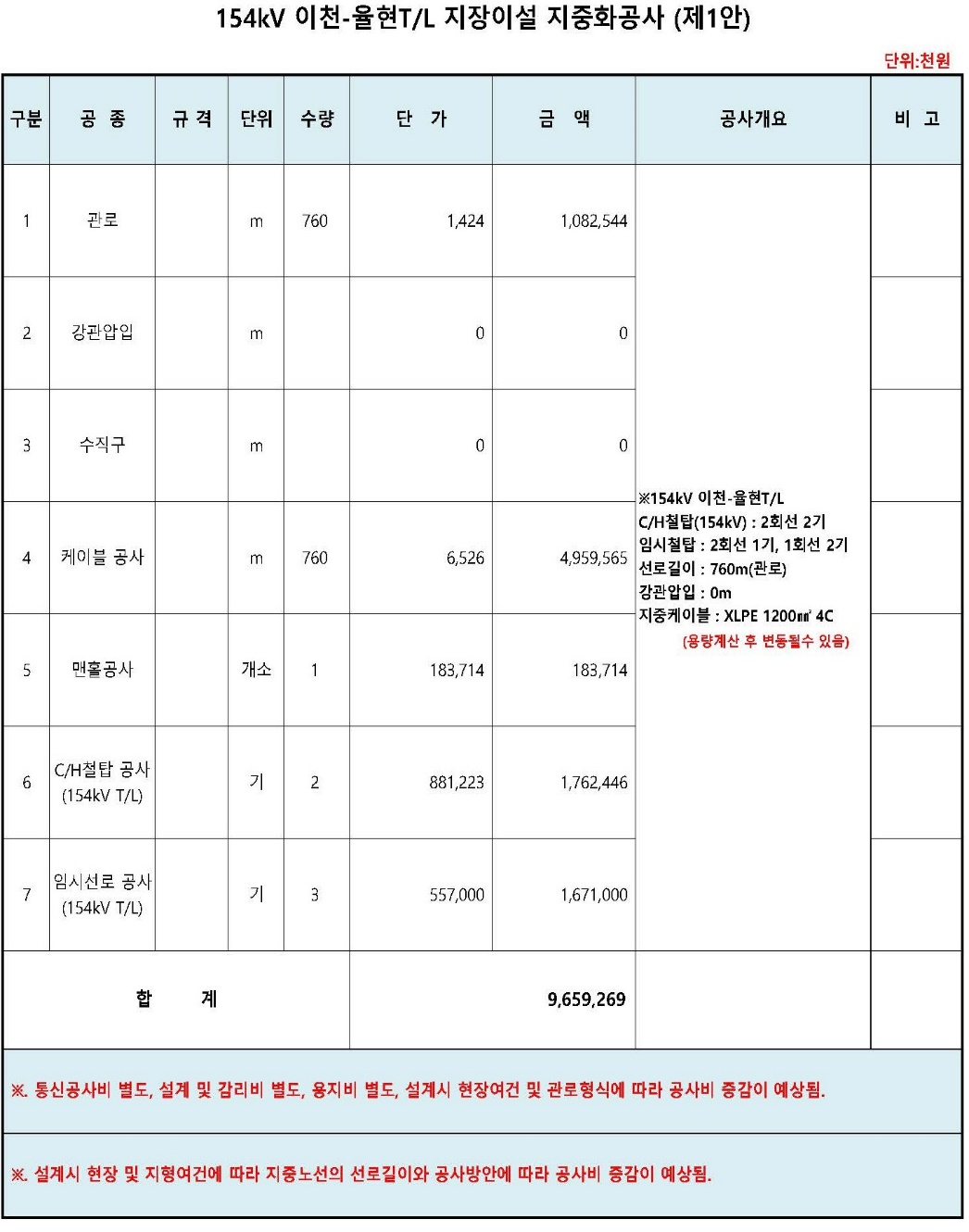
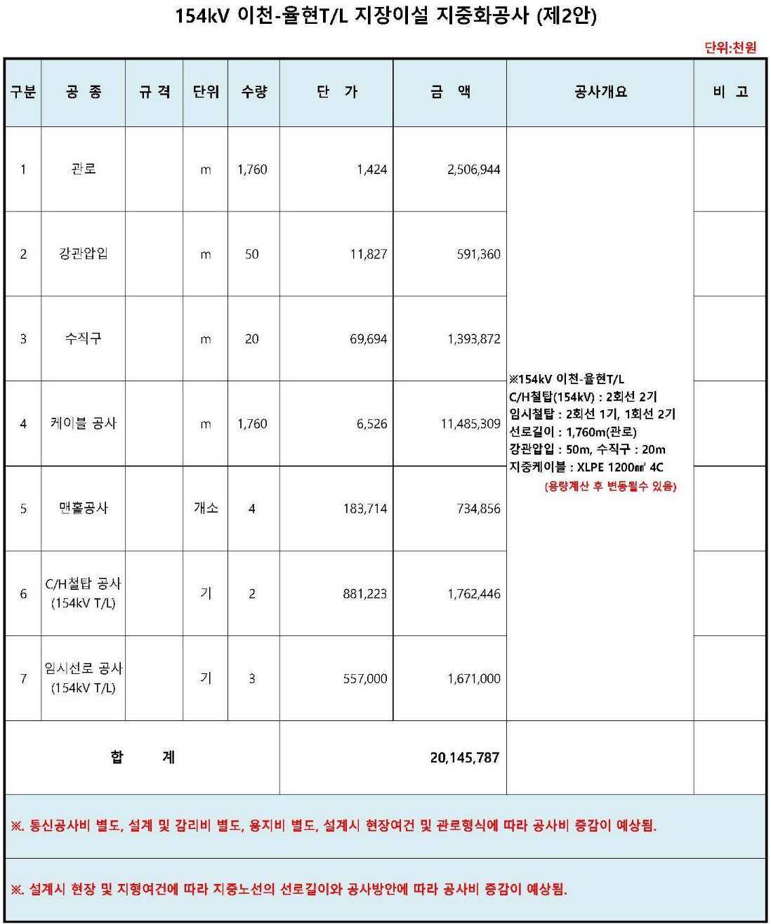
경과지 검토 및 개략공사비 산출
154kV 이천-율현 지장송전선로 지중화공사
4).각안별 개략공사비 산출

Slide 6
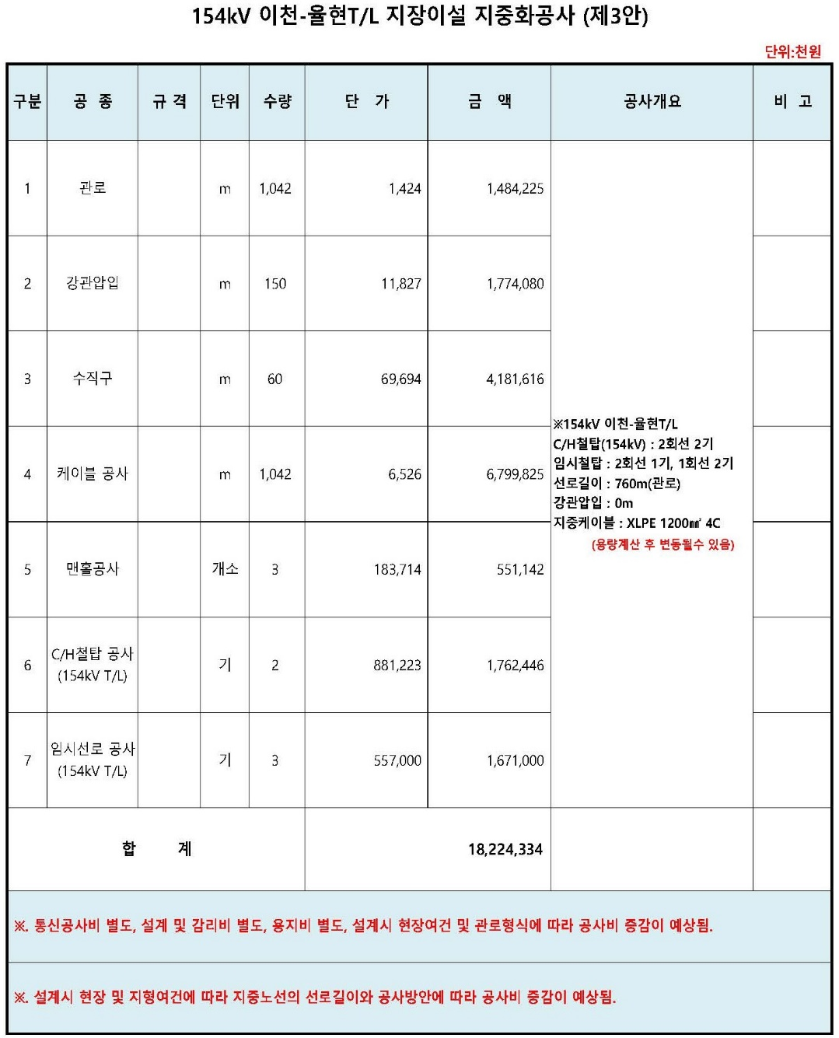
경과지 검토 및 개략공사비 산출
154kV 이천-율현 지장송전선로 지중화공사
4). 각안별 개략공사비 산출

Slide 7
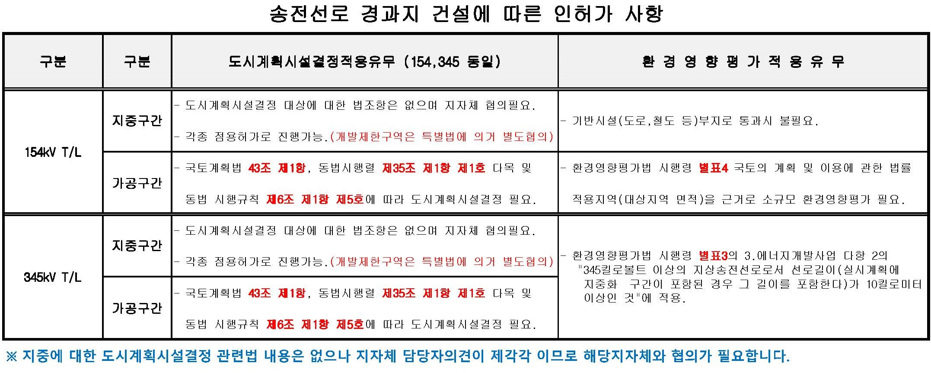
경과지 검토 및 개략공사비 산출
154kV 이천-율현 지장송전선로 지중화공사
5). 인허가 사항

Slide 8
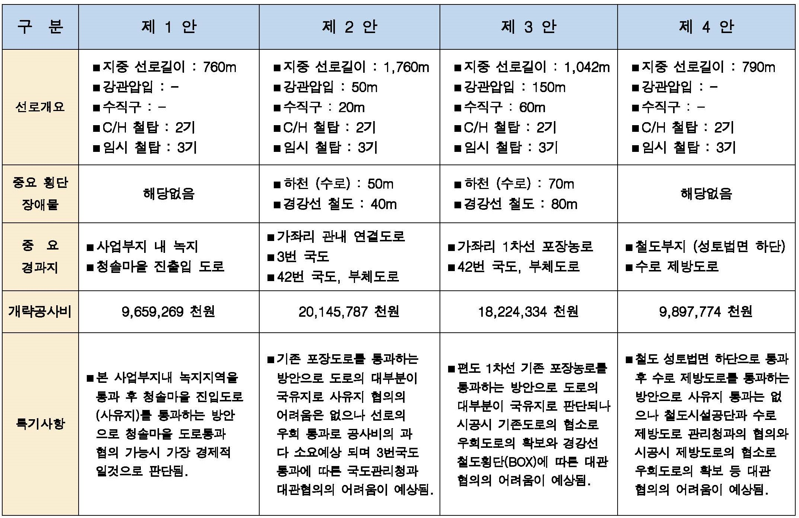
경과지 검토 및 개략공사비 산출
154kV 이천-율현 지장송전선로 지중화공사
6). 경과지노선 비교 검토표

